Slide 1
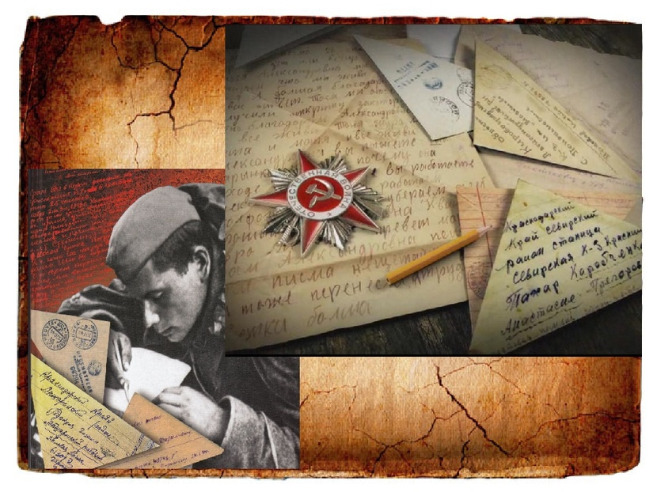
ПИСЬМА ВЕЛИКОЙ ОТЕЧЕСТВЕННОЙ ВОЙНЫ
" Фронтовые письма - треугольники"
Подготовила презентацию преподаватель музыкально-теоретических дисциплин Аввакумова Л.А.

Slide 2
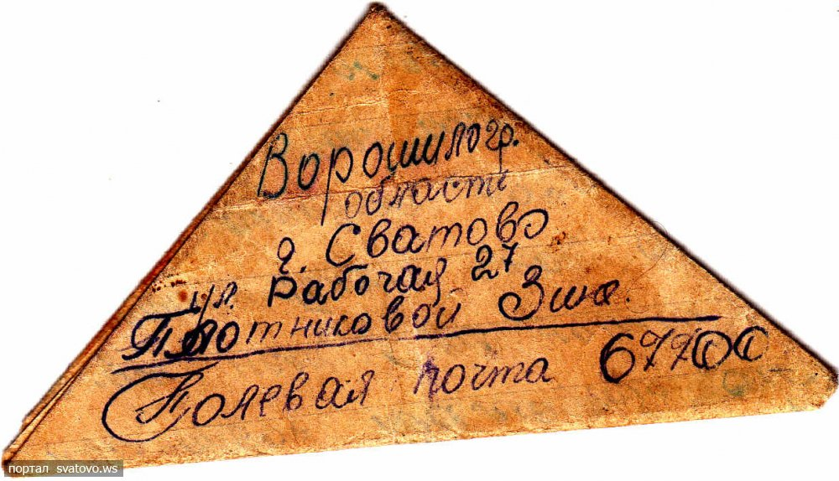
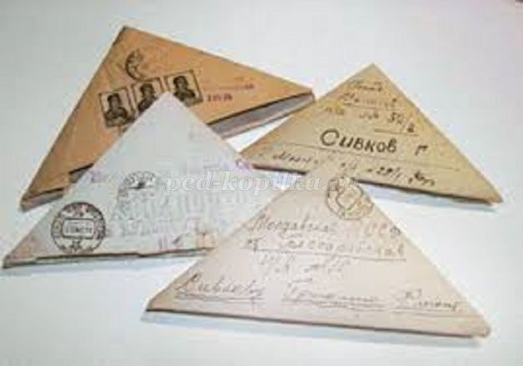
В годы войны письма складывались простым треугольником, что не требовало конвертов, которые на фронте всегда были в дефиците.

Slide 3
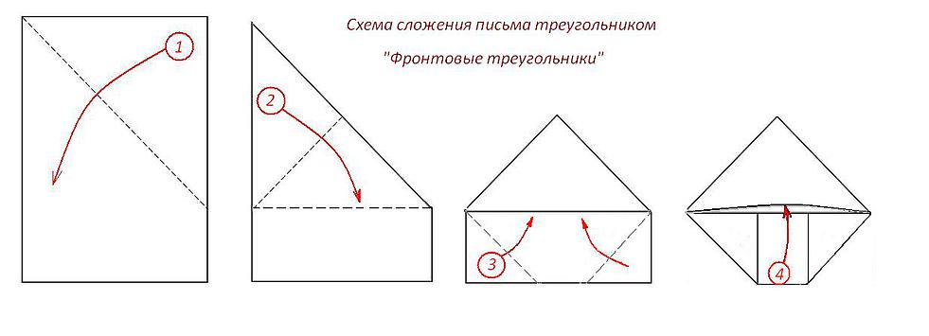
Конверт-треугольник — обычно тетрадный лист бумаги, сначала загнутый справа налево, потом слева направо. Оставшаяся полоса бумаги (поскольку тетрадь не квадратной, а прямоугольной формы) вставлялась, как клапан, внутрь треугольника. Готовое к отправке письмо не заклеивалось — его всё равно должна была прочитать цензура; почтовая марка была не нужна, адрес писался на наружной стороне листа.

Slide 4
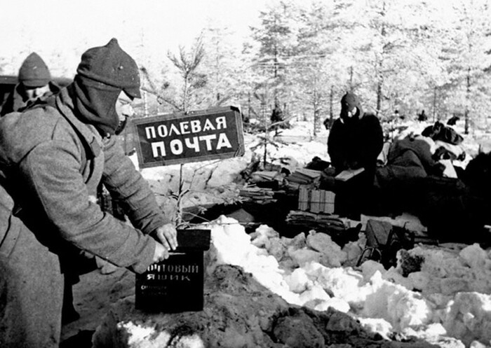
Во время Великой Отечественной войны
в СССР действовала
военно-полевая почта.
С её помощью ежемесячно только в действующую
Красную Армию
доставлялось до 70 миллионов писем.

Slide 5
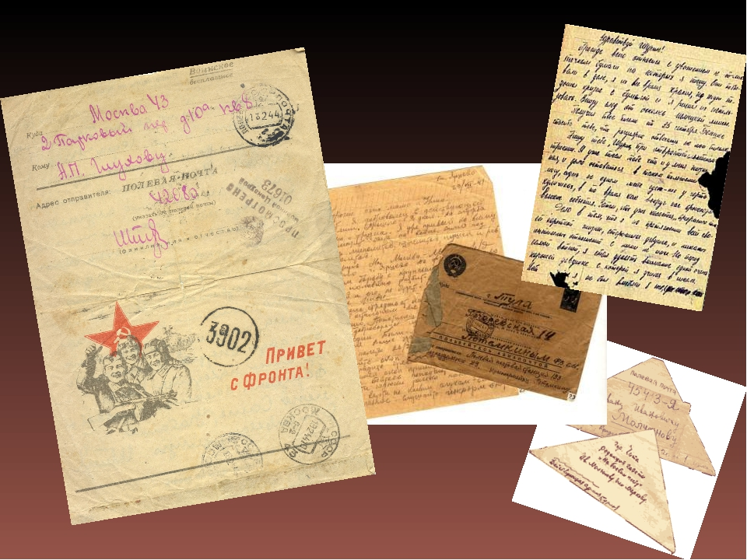
Лист из ученической тетради
Сложен треугольником простым
Так являлись вести о солдате
В дом к его любимым и родным.
Мятые, затертые листочки -
Близких душ единственная связь,
Сколько раз читали эти строчки
То грустя, то плача, то смеясь...
Время шло. Из дома выносили
Старый хлам, ненужное тряпье,
Только письма бережно хранили
Как наследье ценное свое.

Slide 6
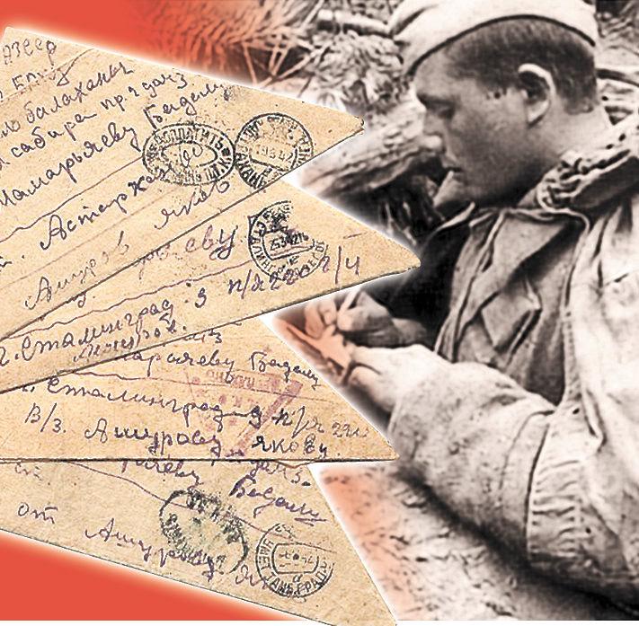
Треугольником сложен потемневший листок,
В нем и горькое лето, и сигналы тревог,
В нем печаль отступленья в тот отчаянный год.
Рвется ветер осенний и команда: вперёд!
Даже смерть отступала, хоть на несколько дней,
Где солдатские письма шли дорогой своей.
И с поклоном последние письма, полные сил,
От погибших в сраженьях почтальон приносил.
Письма с фронта вобрали и судьбу, и любовь,
И бессонную правду фронтовых голосов.

Slide 7
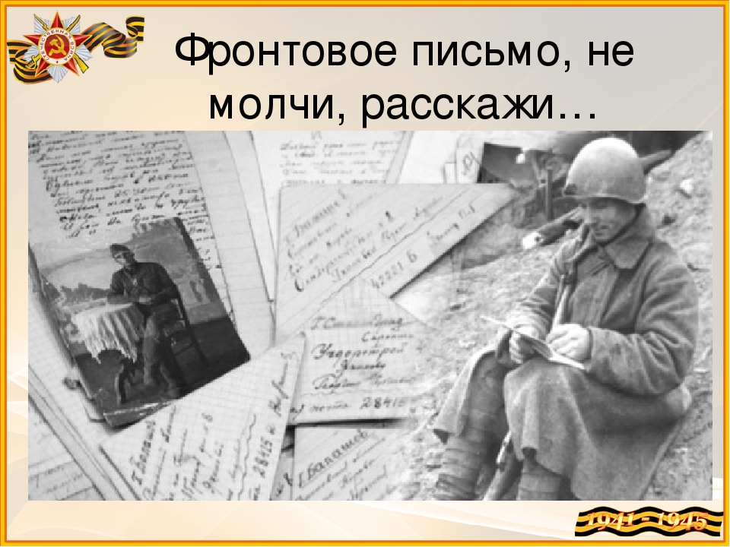
Война нарушила привычный ход жизни, разбросала близких людей, надолго оторвала их друг от друга и поставила в тяжелейшие условия. В этих условиях письма были единственным средством связи, средством общения. Письма шли через полевую почту. Полевая почта действовала согласно боевой обстановке: отправляла письма с фронта, доставляла ответные на огневые позиции и в блиндажи. Разносили аккуратные конвертики, хранившие запах домашнего тепла и уюта, и собирали пропахшие пороховой гарью треугольники солдаты-почтари, двигаясь то бегом, то ползком, то на попутной повозке или орудийном лафете.

Slide 8
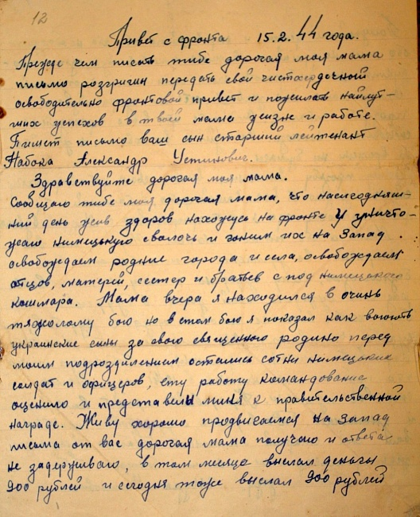
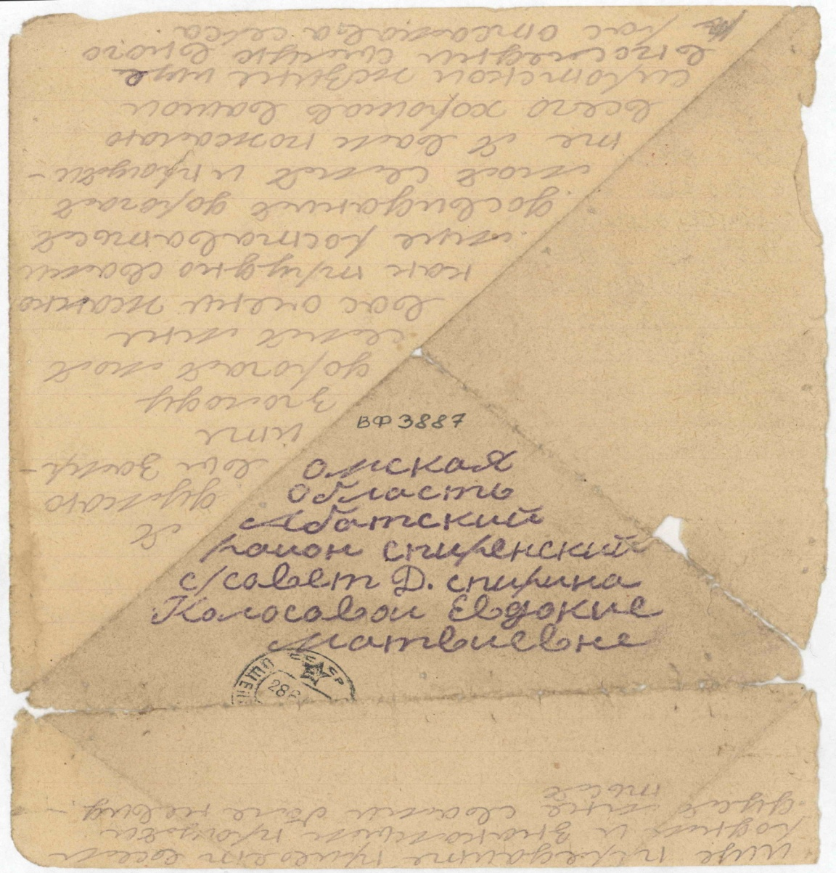
Фронтовые письма – это бесценные человеческие документы свидетельства о ВОВ, стойкости, мужестве, горячей преданности наших воинов своей Родине.

Slide 9
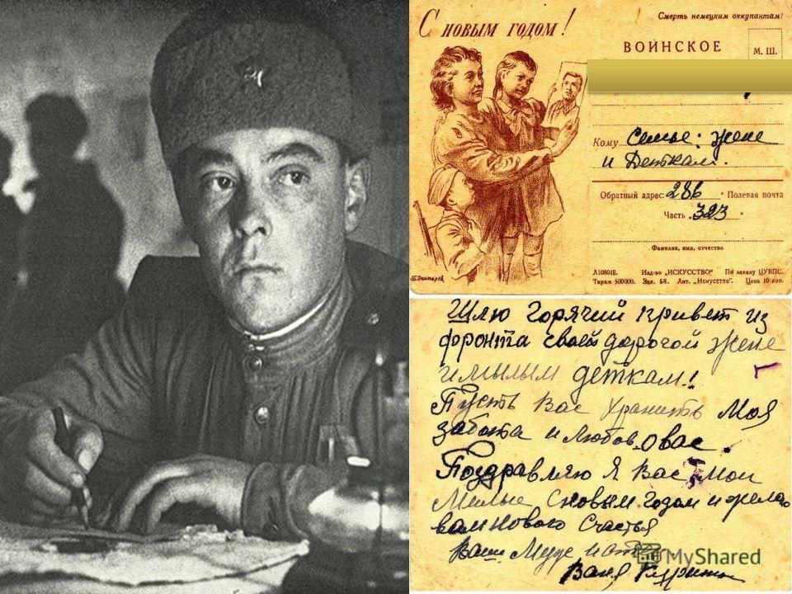
Не было на фронте человека, который бы не скучал по родному дому. Неслучайно почти все письма начинаются с обращения к родным и близким: «милая мама», «мои родные», «дорогие мои дети», «любимая Маша» и т.д. Как правило, в письмах бойцов встречаются короткие повествования о войне. Отправляли родным стихи, фотографии, вырезки из газет-листовок. Поскольку письма писали прямо с поля боя, «с переднего края», фронтовики по мере того, как шла война, все чаще указывали места, где шел бой. Обычно всего одной строкой: «пишу из Пруссии», «отстояли Одер», «привет из Беларуси».

Slide 10
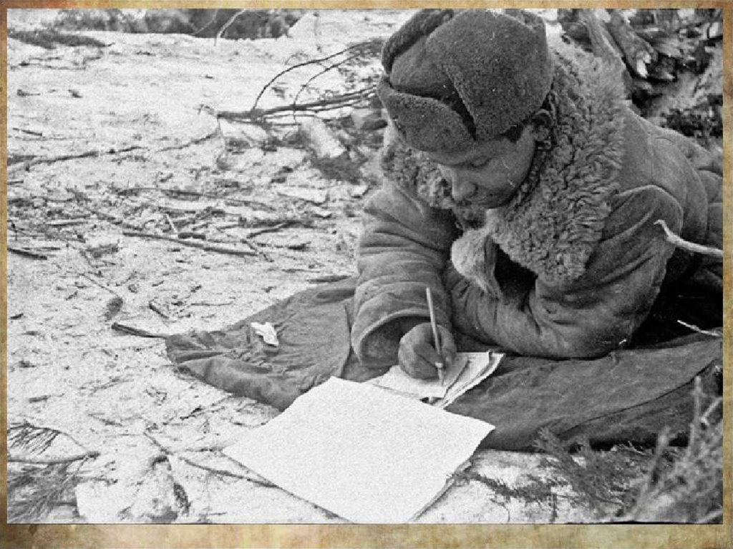
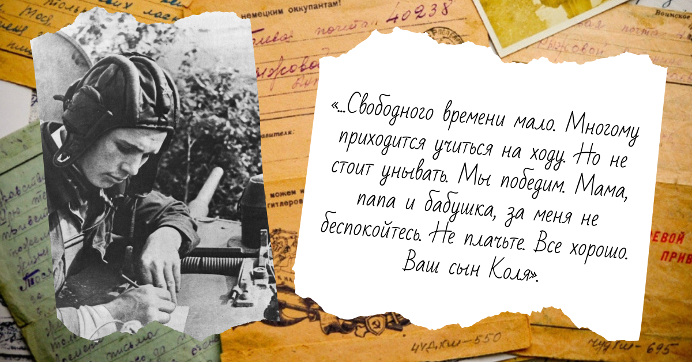

Slide 11
В военных письмах говорилось о любви к Родине, большой и малой, к далекому дому, к родным и близким, оставленным в тылу. Война и дети – особая тема фронтовых писем. О детях самая большая забота, им – самые нежные слова.
«Здравствуй, дорогая жена Лиза, сын Юра и дочь Рита. Нахожусь около Ржева, с каждым днем продвигаюсь вперед. Фотокарточку Юрочки, которую ты прислала, берегу и часто смотрю на нее со слезами на глазах. Увижу ли Вас, дорогие мои детки и жена? Лиза, береги детей и себя, может быть мне выпадет счастливая доля вернуться домой. Пишу, а взрывы рядом, и каждую секунду можно быть в воздухе и разлететься на куски… Как учится дочь Рита, и как говорит и ходит Юрочка? Ваш отец Шура».
Солдат тревожился за жену на руках у которой остались двое детей, младший из которых только начал ходить. Это было последнее письмо Александра Махина, убитого под Ржевом.

Slide 12
« 15 июня 1942 года.
Здравствуй, дорогой сынок Толя!
22 июня исполняется год, как я не видел тебя. Я очень соскучился по тебе, часто тебя вспоминаю. Тебе уже пять лет, вот какой ты большой. Расти, сынок, будь умненьким, люби своего братишку, учи его. Я скоро вернусь. Вот прогоним фашистов и вернусь.
Крепко тебя целую, твой папа».

Slide 13
«Дорогой брат Ваня! Газета «Комсомольская правда» с твоей статьей дошла и до нашего села Желтое, ныне освобожденного от немецкого ига. Дошла она и до меня. Из нее я узнал о том, что мне присвоено высокое звание Героя Советского Союза. Бой наш ты описал правильно. Есть в твоей статье только одна неточность: я жив, нахожусь в Красной Армии и готов к новым боям…».

Slide 14
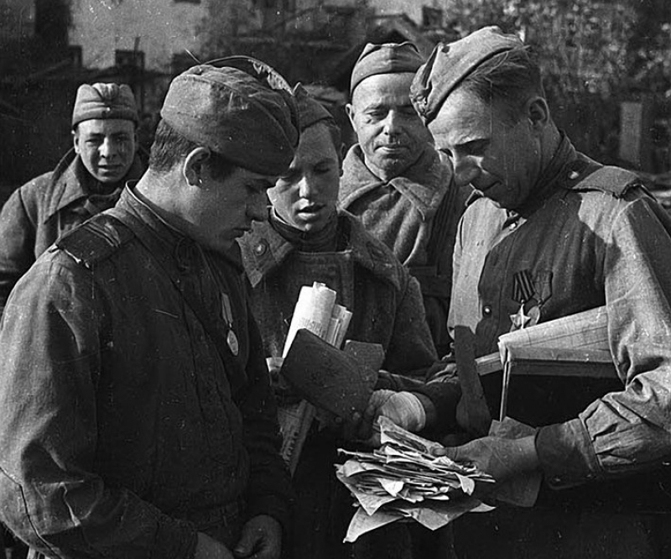
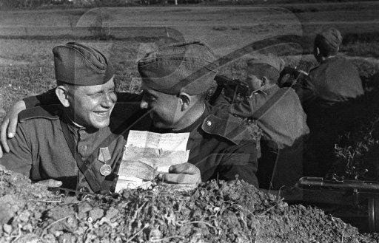
Кто был на фронте, верно, испытали,
Что означают письма для бойца,
Как эти письма биться заставляли
В сраженьях огрубевшие сердца.
Как их с волненьем люди ожидали,
От них порою увлажнялся взгляд.
Настанет день – придумают медали
За ласковые письма для солдат!

Slide 15
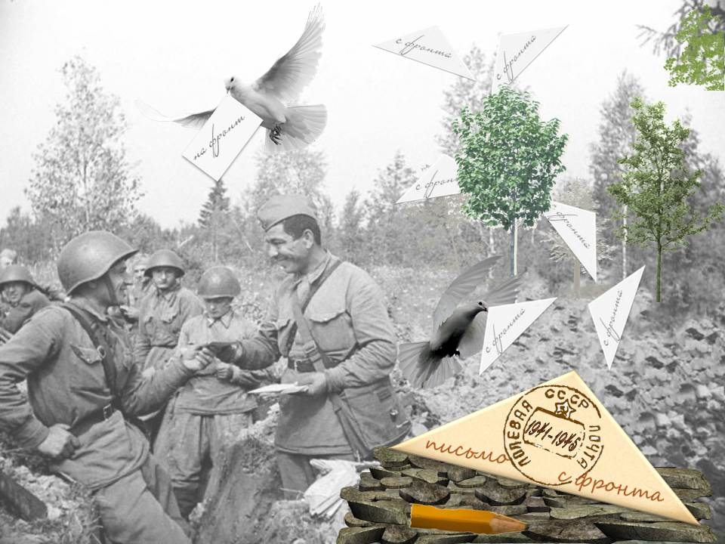
Писем белые стаи,
Прилетали на Русь.
Их с волнением читали,
Знали их наизусть.
Эти письма поныне
Не теряют, не жгут,
Как большую святыню
Сыновьям берегут.

Slide 16
